Slide 1
Муниципальное бюджетное дошкольное образовательное учреждение
г. Иркутска детский сад № 83
«Зимующие птицы Прибайкалья»
Подготовила: воспитатель Максимова О.Н

Slide 2
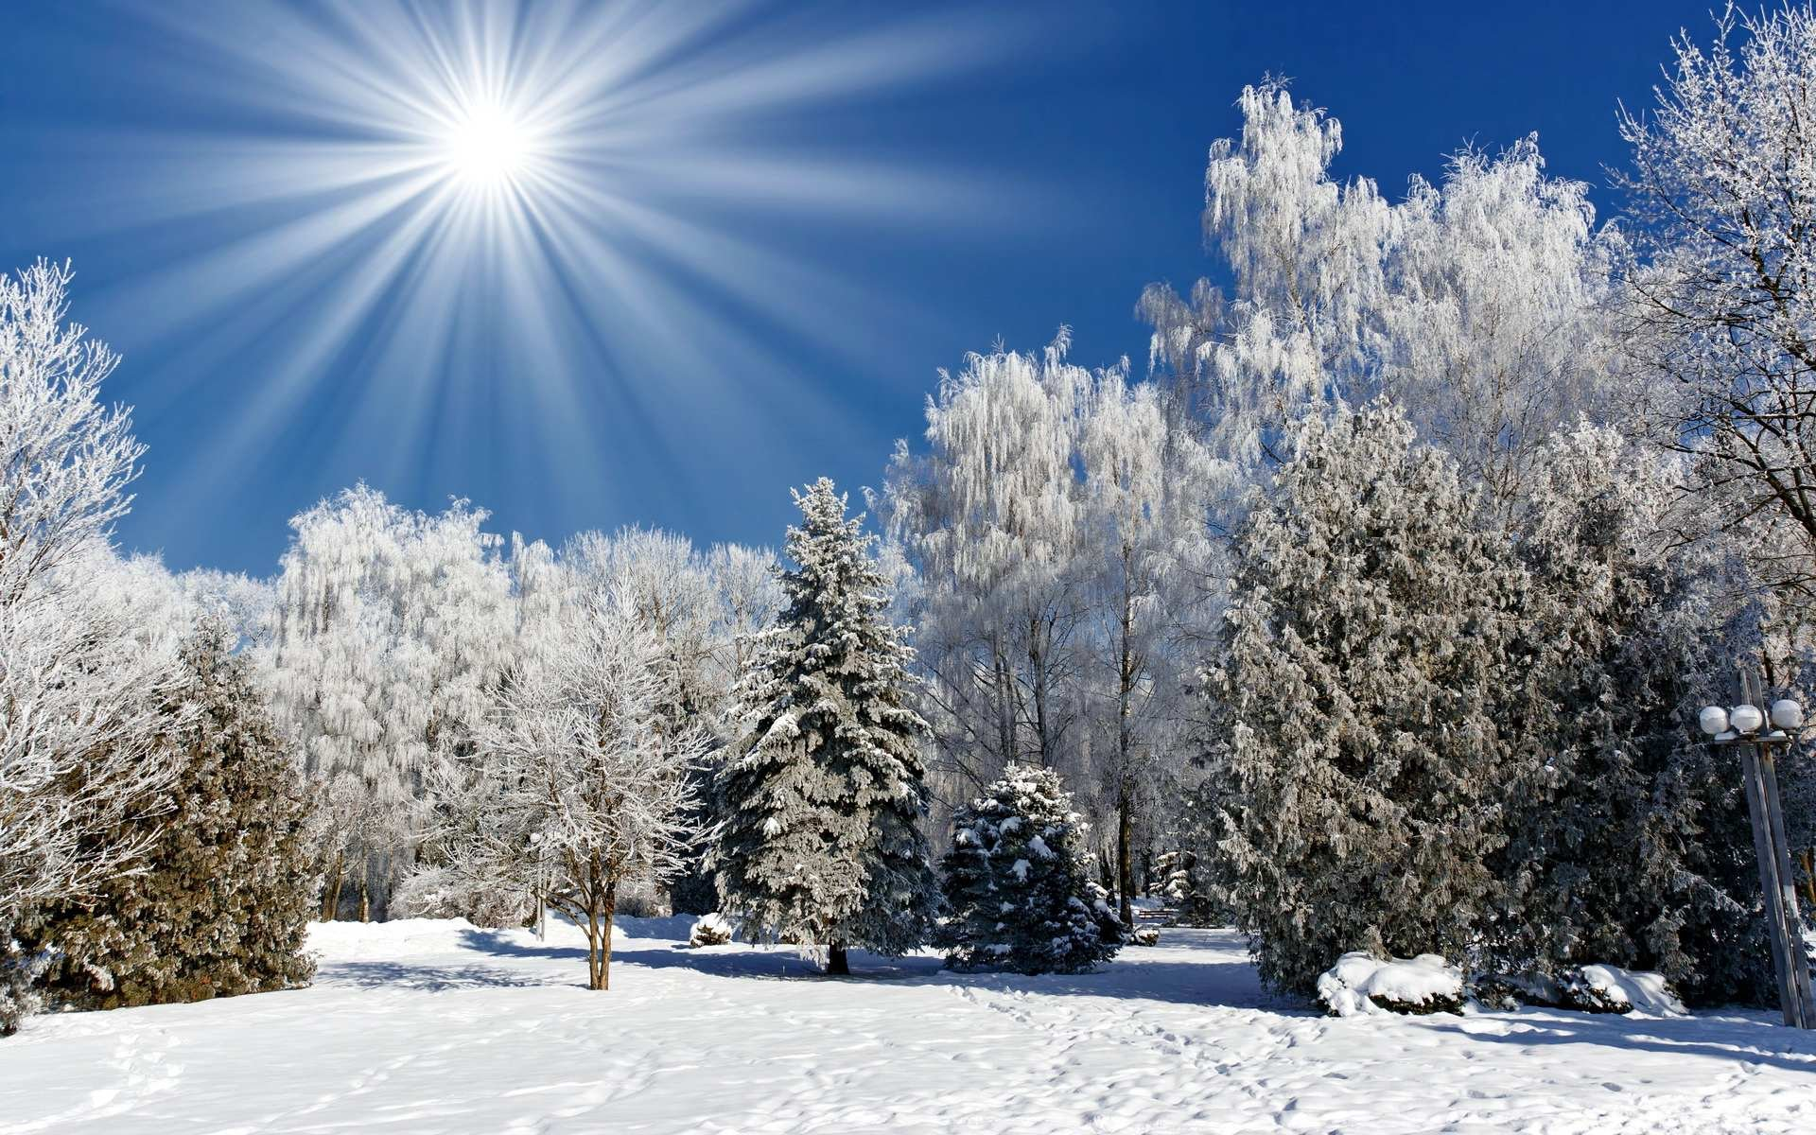
С наступлением зимы многие птицы покидают родные края. Они улетают в теплые страны. Эти птицы называются перелетными. Однако, немало птиц остается зимовать в родном краю круглогодично. Это птицы - зимующие. Тепло в холода лишь сытым пернатым. Значит, зимующая птица должна уметь добыть пропитание среди снегов. А какие это птицы, сейчас узнаем.

Slide 3
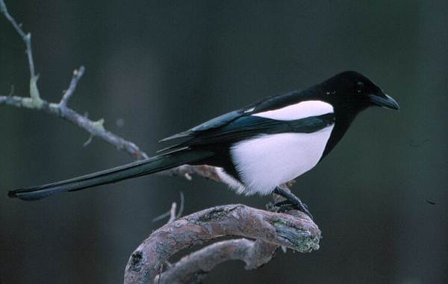
Непоседа пестрая- птица длиннохвостая. Птица говорливая, Самая болтливая.
Сорока
Сороки большие, серые, а голова и крылья черные. Бока у нее белые. Поэтому сорок называют «белобока». Зимой сороки питаются тем, что найдут на снегу или в снегу. А также едят оставшиеся ягоды на деревьях. Сороки известны своим любопытством и любовью к блестящим предметам. Все, что находят тащат в свое гнездо. Они очень нужные и полезные птицы. Спасают деревья от жуков и личинок.

Slide 4
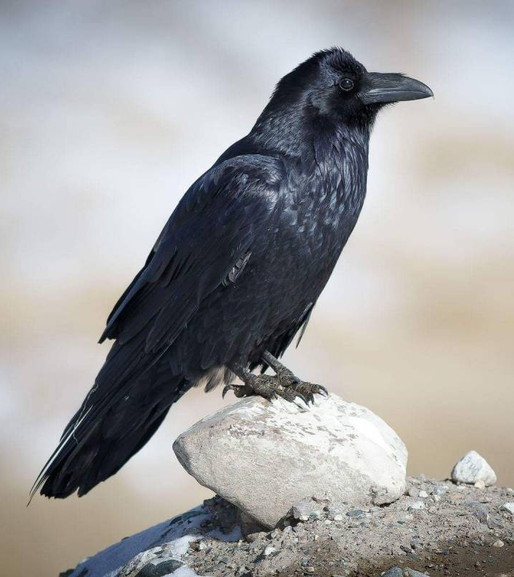
Ворона
Кар-кар-кар! Кричит плутовка!
Ну и ловкая воровка!
Все блестящие вещицы очень любит эта птица!
И она вам всем знакома, как зовут её?...
Ворона – хитрая, ловкая и находчивая птица. Эта птица хорошо себя чувствует, живя рядом с человеком. Ворона – птица всеядная. Именно поэтому можно встретить ее на свалке и у мусорных контейнеров. Но кормятся вороны не только тем, что раскопают в мусорных баках. Они уничтожают вредных насекомых, мышей. Вороны очень умны. Могут выручить друг друга из беды.

Slide 5
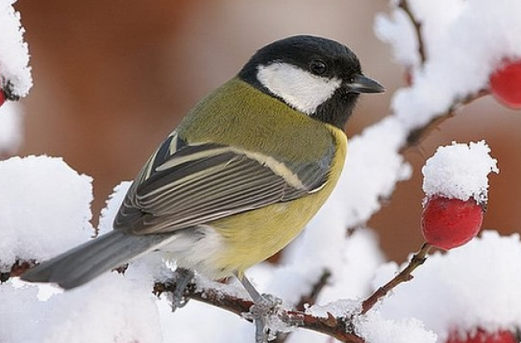
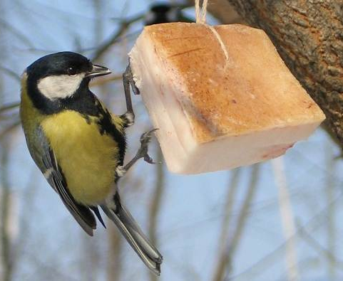
Синица
С желтой грудкой у окошка Собирает шустро крошки. Отгадайте что за птица? Называется…
Синички имеют желтую грудку и черную шапочку на голове, белые щечки.
В морозные зимние дни синицы прилетают ближе к жилью, питаясь остатками человеческой пищи, оброненными семечками, кусочками хлеба и зернами из кормушек Они любят клевать сало, раскачиваясь на веревке, за которую сало прикреплено к кормушке. Птица очень подвижная, всем интересуется, ни минуты не сидит на месте.

Slide 6
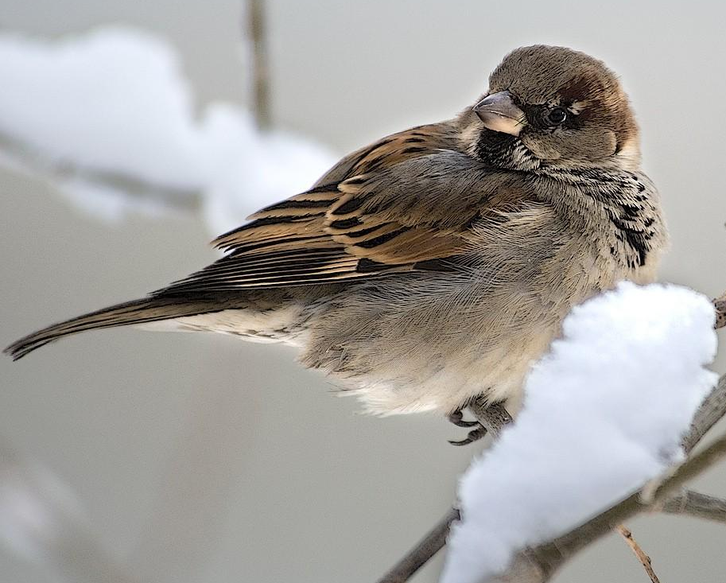
Воробьи являются самыми известными птицами, предпочитающими гнездиться рядом с людьми. Этих птиц легко узнать по пестрому оперению и задорному чириканью. Воробьи – юркие, веселые, подвижные, часто ссорятся. Они задиры, держатся стайкой.
Воробей
Птичка- невеличка
Ножки имеет,
а ходить не умеет.
Хочет сделать шажок, получается – прыжок!

Slide 7
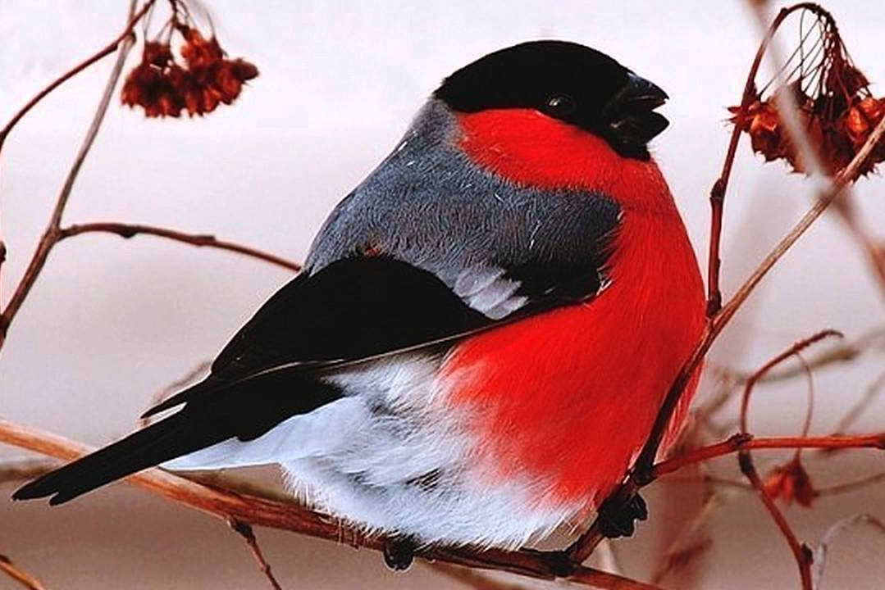
Снегирь
Зимой на ветках яблоки!
Скорей их собери! И вдруг вспорхнули яблоки,
Ведь это…
Грудка у снегирей ярко красного цвета. Снегири совершенно не боятся холода. Даже в самые суровые зимы эти птицы бодры и активны. Снегири – дружные и общительные птицы. Если кто-нибудь из стаи попал в ловушку, остальные спешат на помощь. Интересно то, что эти птицы съедают не мякоть ягод, а только семена. Также они с удовольствием кушают хлебные крошки, семена подсолнечника.

Slide 8
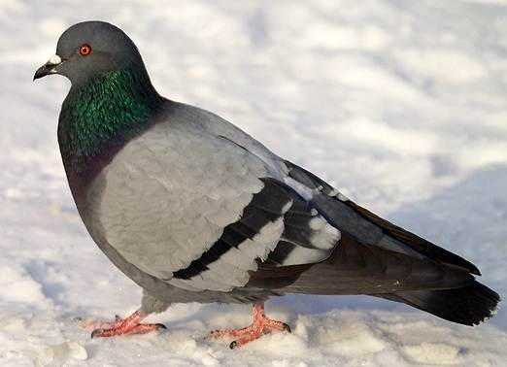
Голуби самые распространенные городские птицы. Они мирно соседствуют с человеком. Часто можно видеть, как люди кормят голубей с ладони. В далекие времена люди приучили этих птиц доставлять почту. К лапке привязывали письмо, свернутое трубочкой и отпускали птицу. Голуби всегда возвращались домой к своему хозяину. Питаются преимущественно растительными кормами: семенами, ягодами, плодами деревьев.
Голубь
Птицей мира он зовется.
С крыш стрелой к земле несется,
Если видит гору крошек.
Сизый, белый и хороший.

Slide 9
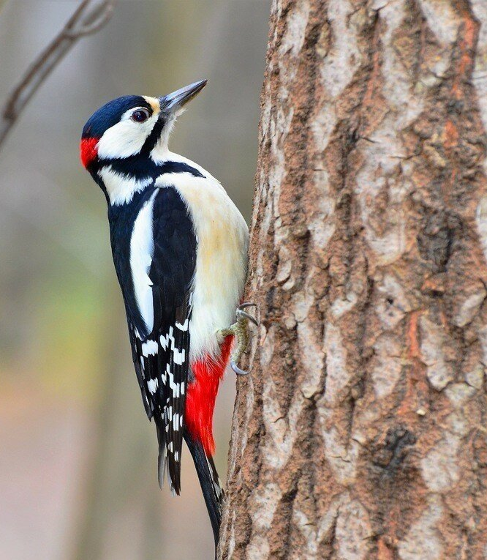
В лесу под щебет, звон и свист
Стучит лесной телеграфист:
«Здорово, дрозд-приятель!»
И ставит подпись…
Дятел
Дятел – лесная птица. Поэтому его можно увидеть и услышать только в лесу. Дятел очень умная птица. Стуча по дереву, он по звуку определяет местонахождение насекомых и старательно извлекает их из коры. Дятел вытаскивает насекомых, приносящих вред дереву. Не зря его называю «доктором леса».
Дятлы спокойно переносят любые зимы и холода. Клюв длинный, прямой и конусообразный.В качестве опоры дятел использует клинообразный хвост.

Slide 10
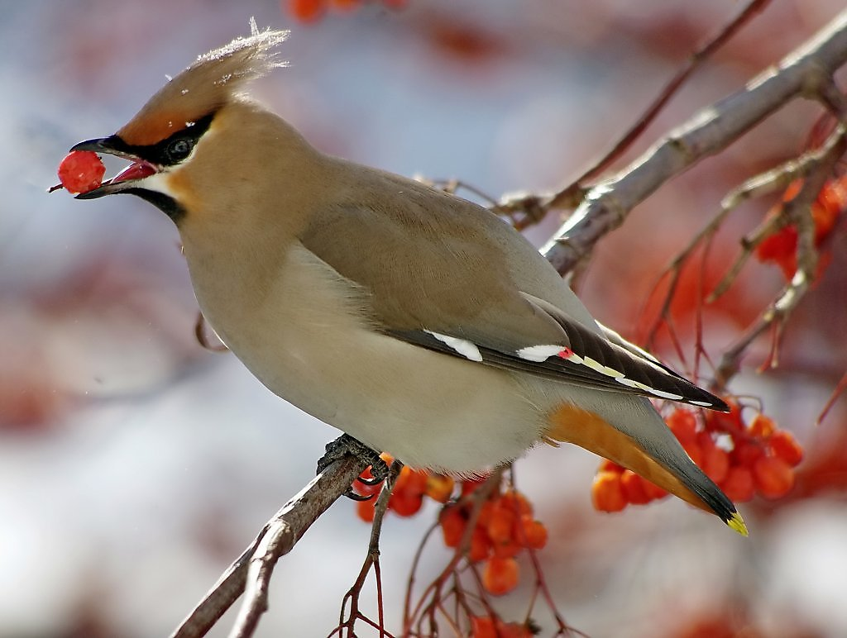
Свиристель — птица некрупная. Основная окраска птицы розовато-серая. Так окрашены спинка, грудка, живот и хохолок на голове птицы. У ее хвоста есть желтая окантовка. Питаются эти птицы ягодами, очень любят рябину. Клюв свиристеля короткий, черный. Глазки у птицы тоже темные, небольшие. Аккуратные лапки когтисты. Так проще удерживаться на гибких ветвях. Живут свиристели стаями. Звонкие голоса птиц разносятся по округе. Зачастую пернатые свистят. Отсюда и название животных. Иногда голос птахи звенит, словно колокольчик.
Свиристель
Хохолочек на головке.
Птица яркая. Так ловко,
Будто дует кто в свирель,
Распевает ...

Slide 11
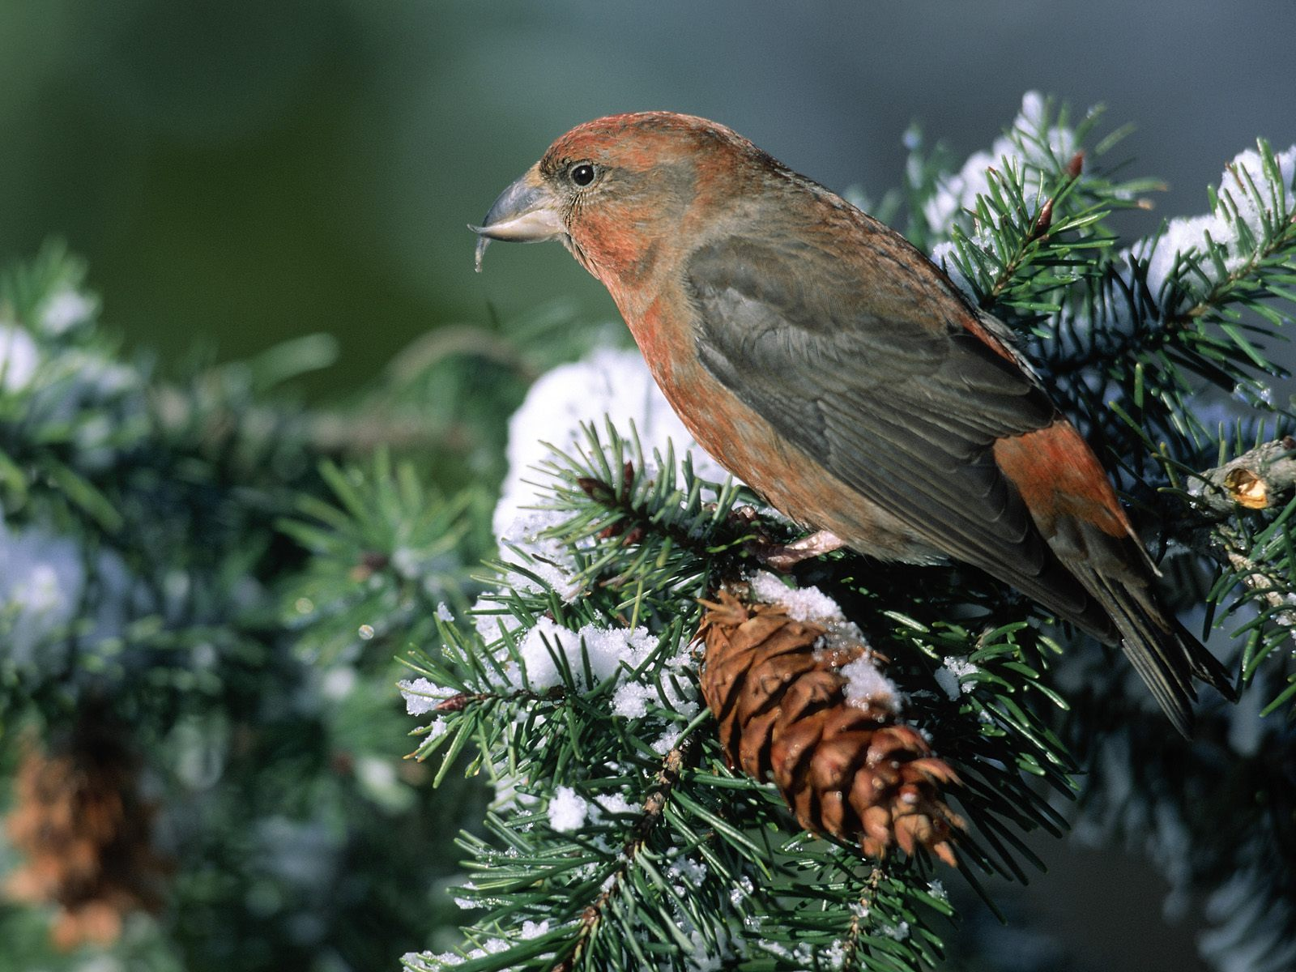
Клесты- дневные птицы, они очень энергичны. Клестов называют кочевниками из-за их образа жизни и любви к перелетам. Интересно, что клесты – обладатели сильных лап, благодаря которым они могут висеть вниз головой. Любимым лакомством клестов являются шишки. Благодаря клюву крестообразной формы, клесты выковыривают семена из шишек елей или сосен. Реже птицы питаются ягодами или мелкой живностью.
Клёст
Кто зимой средь хвойных веток
В феврале выводит деток? Необычный клюв – крестом, Птичку ту зовут …

Slide 12
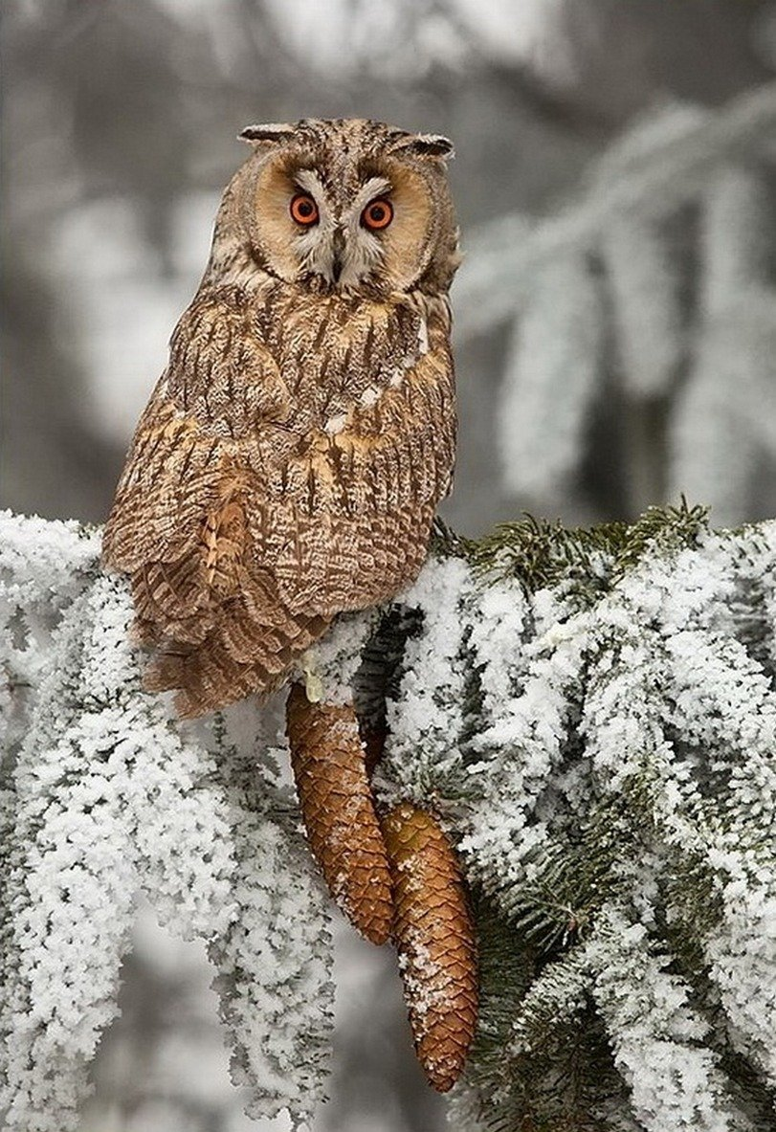
Сова
Всю ночь летает, мышей добывает.
А станет светло, спать летит в дупло.
Совы легко переносят любой мороз.
А снег они просто обожают, ведь под снегом
находится их пища- мыши. Совы хорошо слышат
любое движение под снегом и, услышав это движение,
могут бесшумно подлететь к своей добыче.

Slide 13
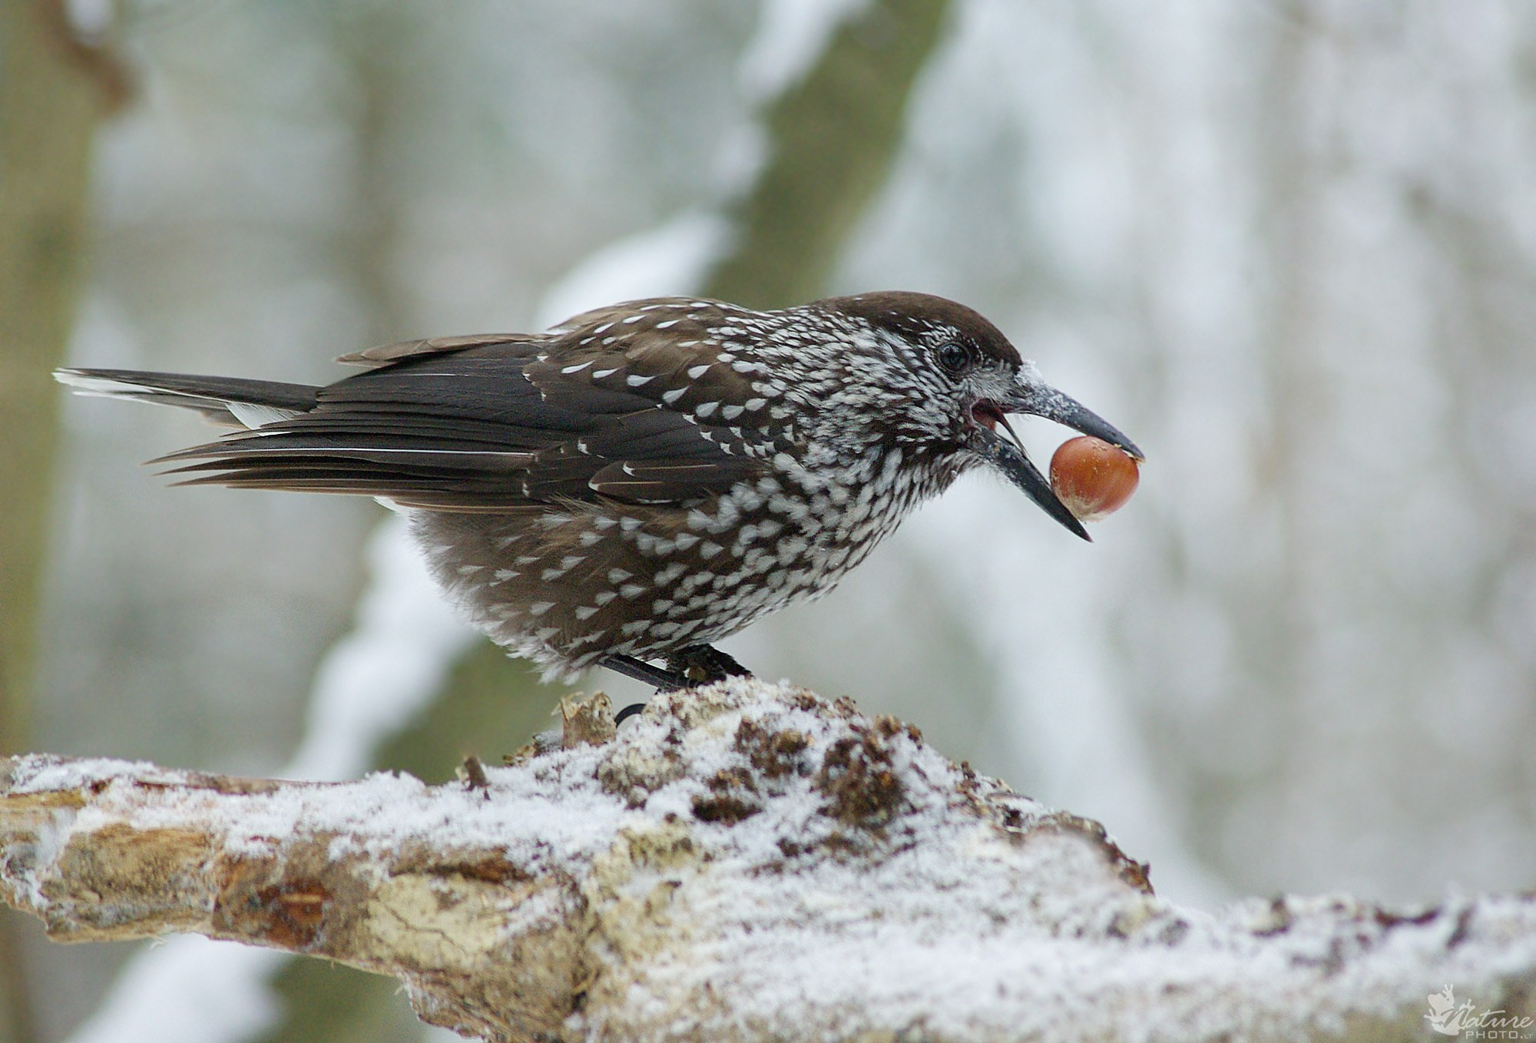
Кедровка
Кедровка — маленькая птичка с тоненьким и длинным клювом, коричнево-бурого цвета с белыми пятнышками. Живет в тайге, в хвойных лесах. Строит гнездышко из веток, мха, травы и глины на дереве. На елях, кедрах и соснах есть шишки с семенами, орешками. Птички кедровки очень любят лакомиться такой пищей. Еще ягоды и мелких насекомых. У них есть кладовки, где прячут пищу на зиму. Насекомых, орешки, семена кедровки прячут в снежных сугробах. И что интересно, некоторые орешки птичка не находит позже, но происходит кое-что важное: таким образом она распространяет их для роста новых хвойных деревьев. Это полезно для природы и для людей.

Slide 14
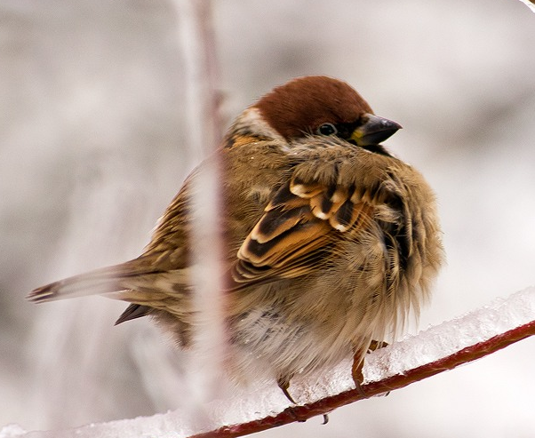
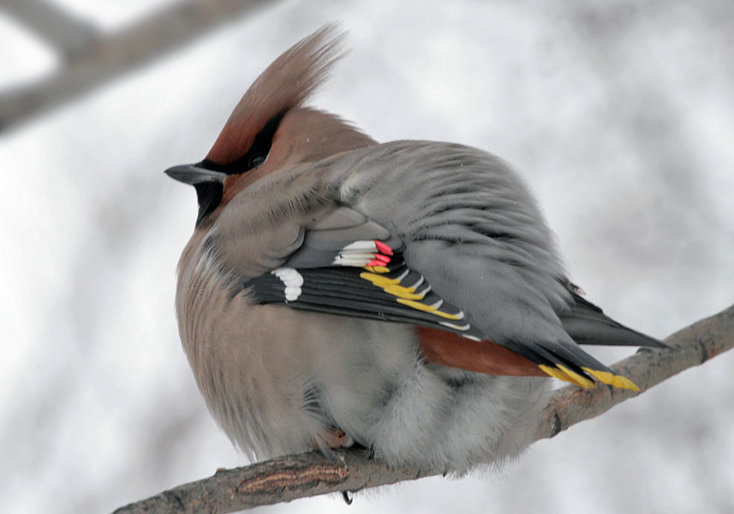
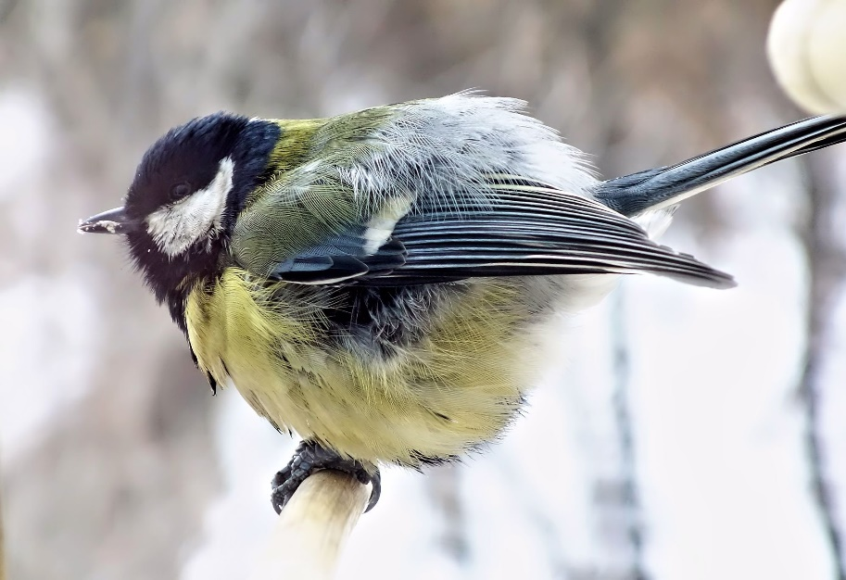
Как птицы живут зимой
Птицы к зиме меняют оперение на более теплое и густое. Между перышками у птиц – воздух. Он не пропускает к телу птицы холод и задерживает тепло. Когда птицы нахохлились, они становятся похожи на пушистые шарики.

Slide 15
Зимующие птицы не боятся морозов и ухитряются добывать еду даже в самую холодную погоду. Они отыскивают насекомых, спрятавшихся в трещины коры, в щели домов и заборов, отыскивают плоды и семена лиственных растений, шишки хвойных деревьев с семенами. Но во время снегопадов, метелей и сильных морозов птицы голодают и даже погибают. Они прилетают к нашим жилищам за помощью. И мы с вами должны помочь пережить зиму пернатым друзьям.

Slide 16
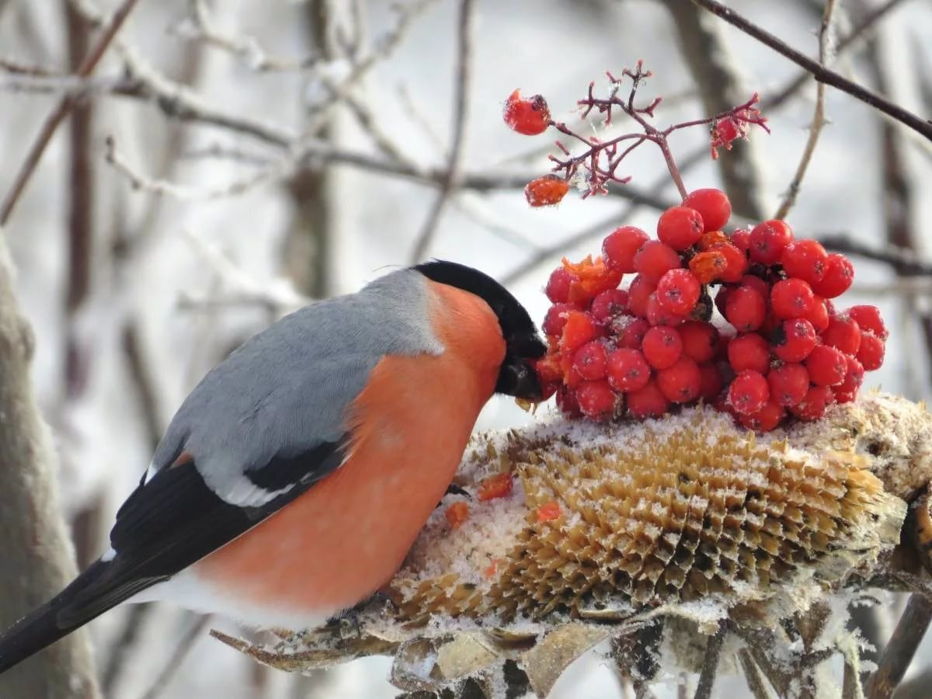
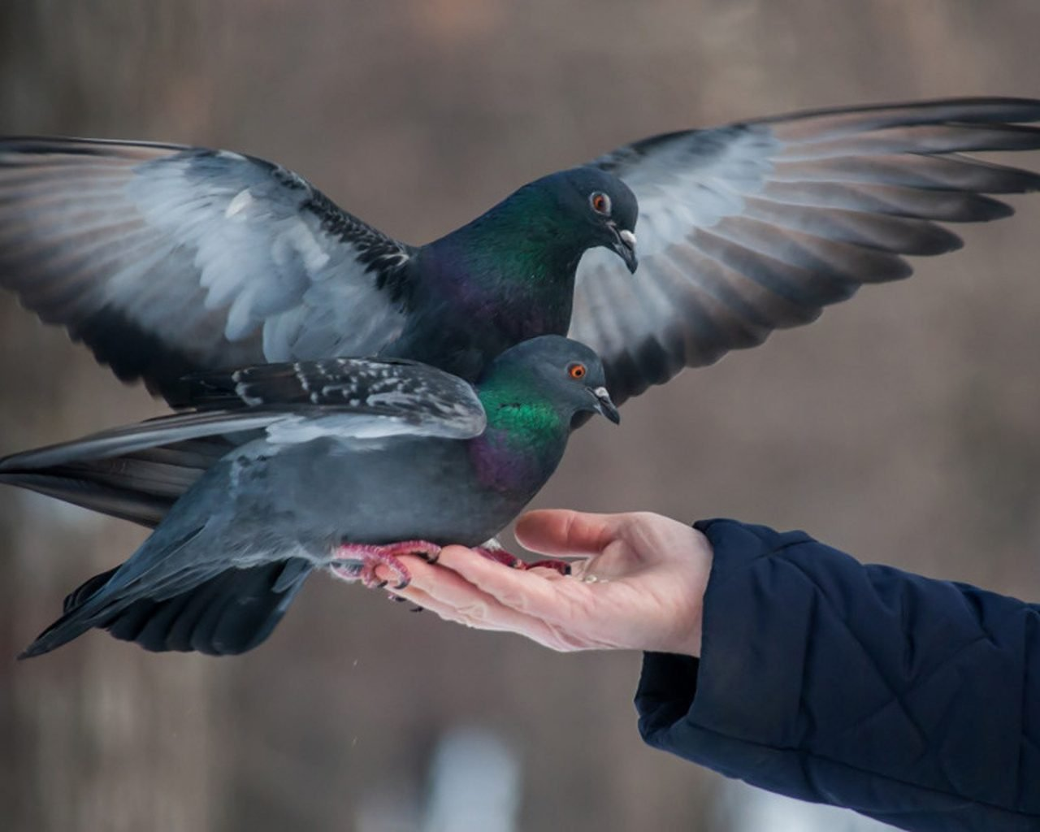
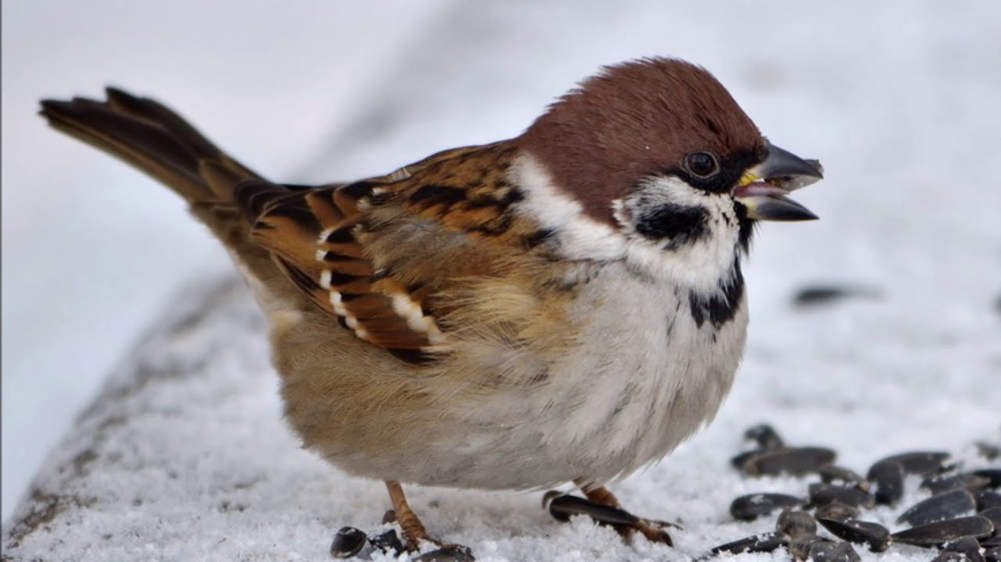
Зима – тяжелое время для птиц. Холодно и голодно им. Из-за холода птицы теряют много тепла. Для того, чтобы им согреться, нужно много есть.

Slide 17
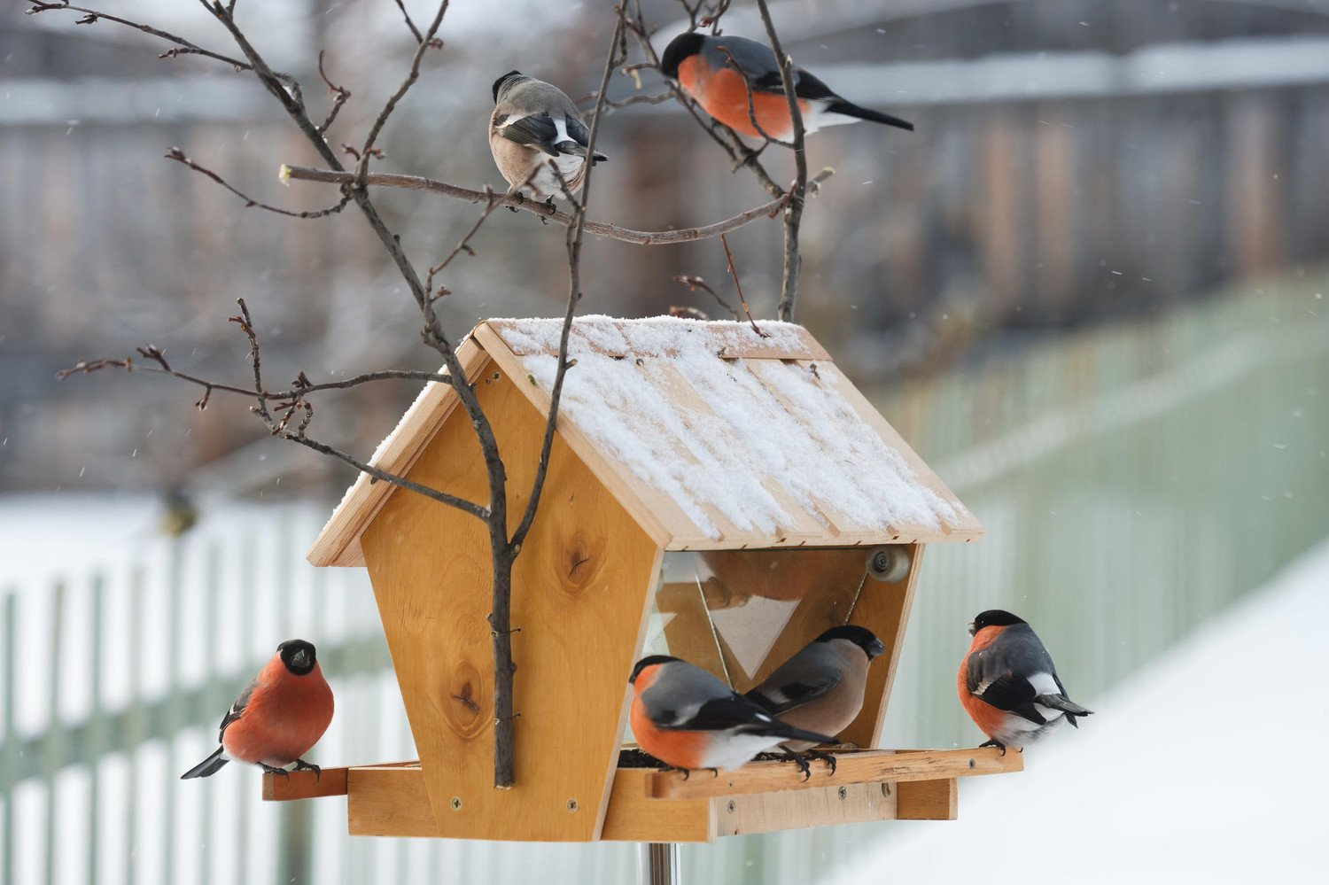
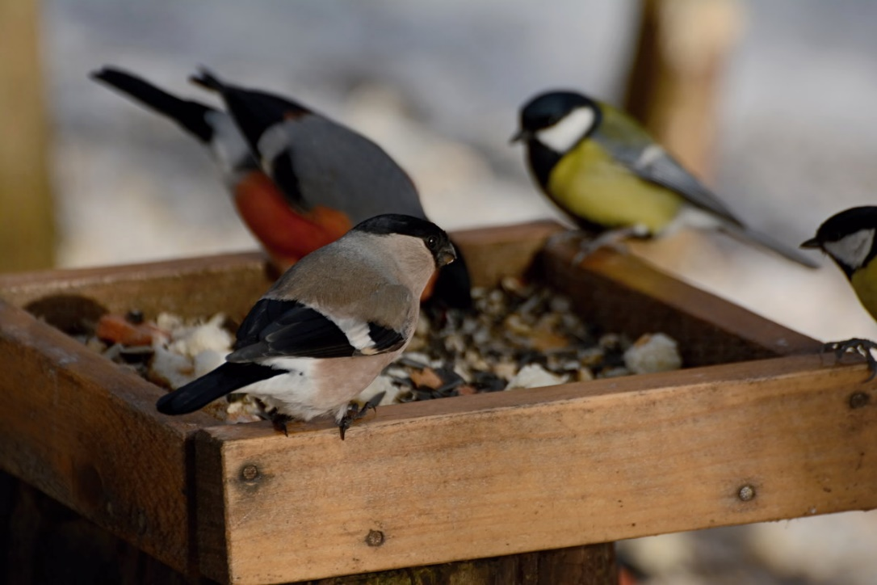
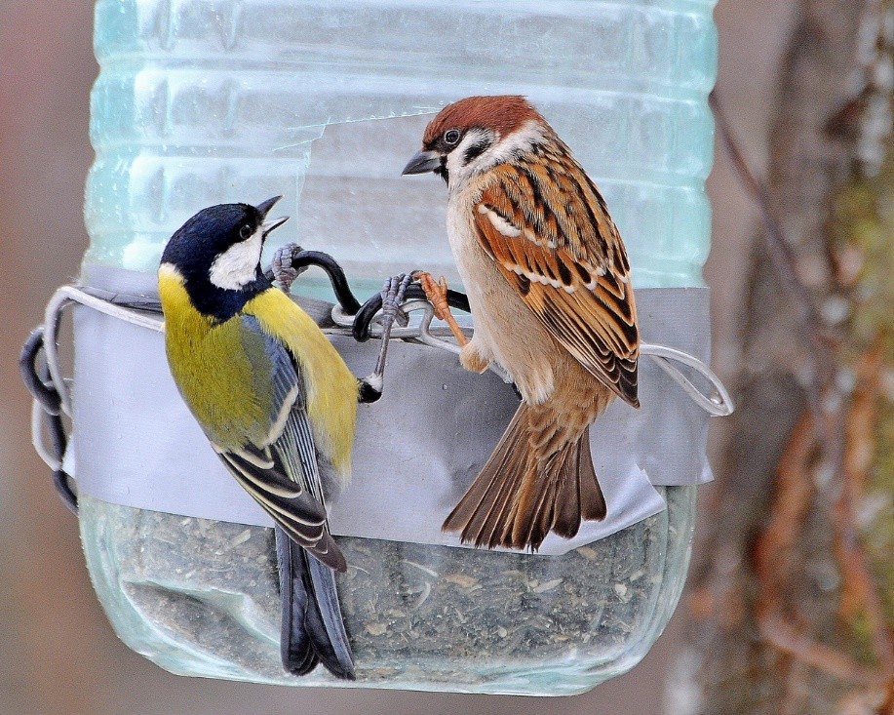
В морозы птицы с радостью полакомятся кормом, оставленным людьми в кормушках. Это поможет им пережить сильные холода.

Slide 18
Чем угостить птиц на кормушке

Slide 19
Спасибо за внимание!
http://www.razumniki.ru/zagadki_pro_zimuyschih_ptic.html
https://ihappymama.ru/iq/zagadki/zagadki-pro-voronu-s-otvetami/
https://ihappymama.ru/iq/zagadki/zagadki-pro-klesta-s-otvetami/
https://fermerss.ru/2019/01/21/kartinki-zimujushhih-ptic-s-nazvanijami-dlja-detej/
https://givotniymir.ru/zimuyushhie-pticy-nazvaniya-opisaniya-i-osobennosti-zimuyushhix-ptic/
http://www.doklad-na-temu.ru/pticy/vorobei.htm

